Slide 1
Comunicaciones Seguras
Anonimato con Tor
Rafael Bonifaz: rafael@bonifaz.ec

Slide 2
¿Por qué anonimato en Internet?
Toda actividad en Internet deja huella
Dirección IP
Ubicación geográfica
Busquedas asociadas a una persona
Hacer denuncias
Filtrar información a Wikileaks
Mucho más

Slide 3

Opciones de anonimato
Tor es la opción más reconocida y funciona solo con TCP
I2P cumple ubetivos similares a Tor, pero tecnicamente diferente
  Soporta TCP y UDP
FreeNet es red de distribución de información descentralizada, resistente a la censura
VPNs

Slide 4
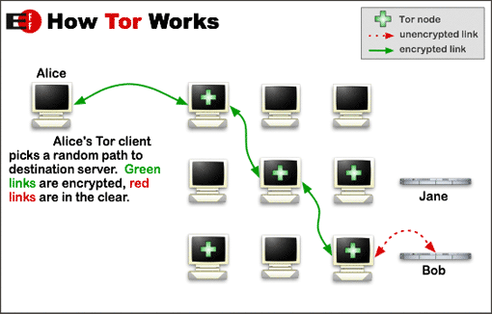
¿Cómo Funciona Tor?

Slide 5
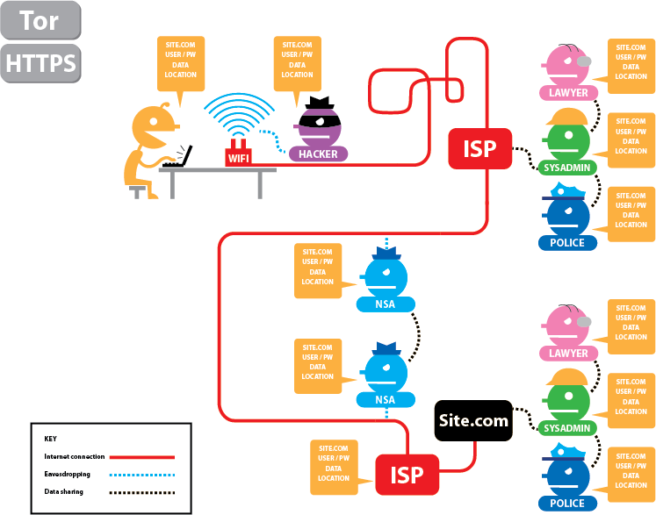
Sin Tor y sin HTTPS
https://www.eff.org/pages/tor-and-https

Slide 6
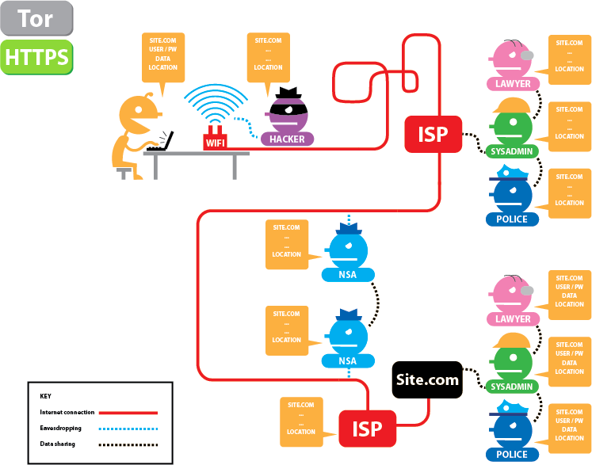
Con HTTPS y sin Tor
https://www.eff.org/pages/tor-and-https

Slide 7
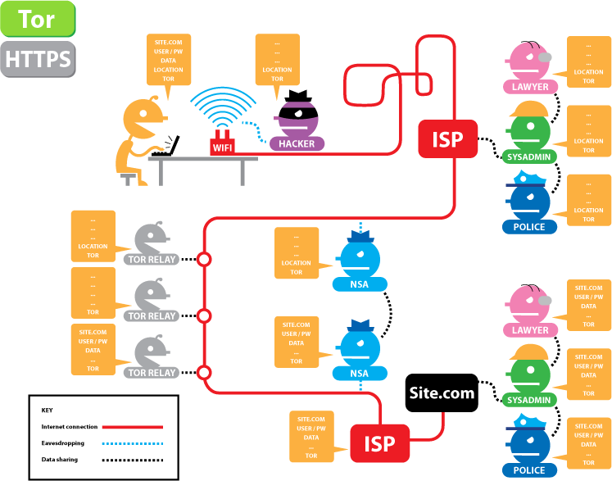
Con Tor y sin HTTPS
https://www.eff.org/pages/tor-and-https

Slide 8

Con Tor y sin HTTPS
https://www.eff.org/pages/tor-and-https

Slide 9
Tor y servicios ocultos
Existen sitios del tipo http://abcxyz.onion que son accesibles solo a través de Tor
La comunicación es siempre cifrada
Parte importante de la Deepweb, Darknet, etc.
El servidor nunca sabe desde donde se conectan los clientes
La ubicación del servidor es secreta
Wikileaks: http://wlupld3ptjvsgwqw.onion

Slide 10

Tor permite ocultar metadata

Slide 11
La NSA y Tor
Tor es financiado principalmente por el gobierno de EEUU
Tor es software libre
Tor es una red con miles de nodos
Los nodos se seleccionan de forma aleatoria en el cliente
Según presentación filtrada por Snowden para la NSA “Tor Stincks”

Slide 12
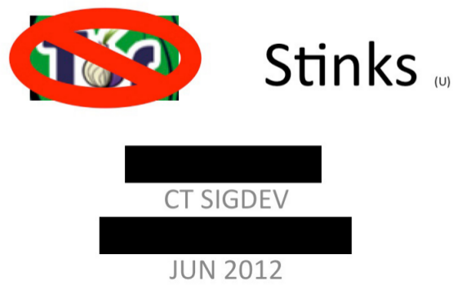
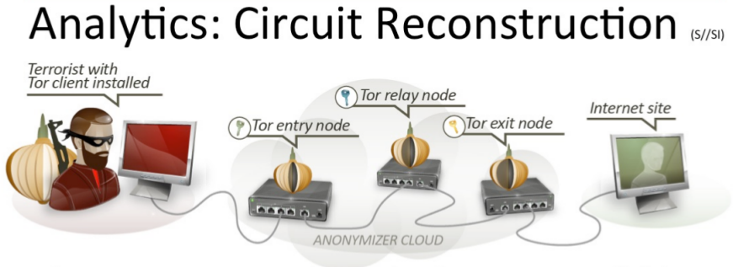
La NSA y Tor
https://edwardsnowden.com/2013/10/04/tor-stinks-presentation/

Slide 13
¿Cómo obtener Tor?
Se descarga desde https://www.torproject.org/
  Importante verificar que se use https
Se recomienda utilizar Tor Browser
  Firefox modificado con Tor incluido
En distribuciones basadas en Debian se puede usar el paquete torbrowser-launcher
Se puede instalar Tor sin navegador
  Utilizar para otros programas sin necesidad de abrir navegador

Slide 14
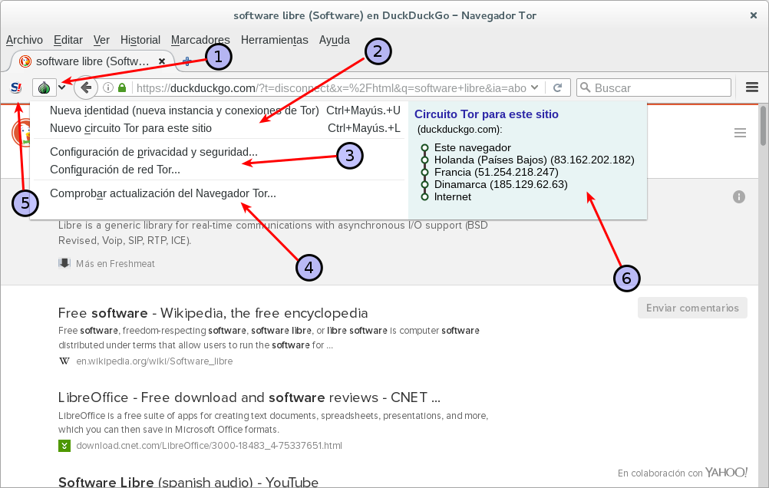
Manos a la obra

Slide 15
Interfaz navegador Tor
Botón Tor: configuración de Tor
Nueva identidad: cierra y abre Tor desde cero
Nuevo circuito: nuevo circuito para ese sitio
Configuración de privacidad y de red
Comprobar actualizaciones
Configuración de Noscript
Nodos por los que pasa el circuito a través de Tor

Slide 16
Tor en celular
Se instala el paquete Orbot desde F-droid o Google Play
Puede funcionar como proxy transparente
Orfox equivale al navegador de Tor
Aplicaciones como Twidere, Covnersations,
Un celular es un terminal vulnerable

Slide 17
Problemas al usar Tor
No todas las páginas funcionan
Hay que resolver captchas
Claudfare
Es más lento
Cada vez es más difícil abrir un correo

Slide 18
Lugares para un correo anónimo
Bitmessage.ch - https://bitmessage.ch/
Cock.li - https://cock.li/ (various domains available).
Lelantos: http://lelantoss7bcnwbv.onion/
Mail2Tor: http://mail2tor2zyjdctd.onion/
ProtonMail - https://protonmail.com/ (wants SMS).
RiseUp - https://help.riseup.net/ (need invite).
Sigaint - http://sigaint.org/ http://sigaintevyh2rzvw.onion/
Tutanota - https://tutanota.com (48 hours to check you).
Unseen.is - https://www.unseen.is/ (requires secondary e-mail address; can be slow to load).
VFEMail - https://vfemail.net/
Tomado lista de correo Tor https://lists.torproject.org/cgi-bin/mailman/listinfo/tor-talk

